Slide 1
Missions des Conseils municipaux et administratifs Carole-Anne Kast, conseillère d'Etat chargée du DIN Nicolas Fournier, secrétaire général adjoint Michel Fabre, chef de secteur SAFCO
Séance publique à Céligny
24 septembre 2024
20h00

Slide 2
Plan
Introduction
Institution communale
Bases légales
Tâches communales
Organisation municipale
Conseil municipal
Exécutif Communal
Service des affaires communales
Calendrier des élections 2024-2025

Slide 3
Introduction

Slide 4
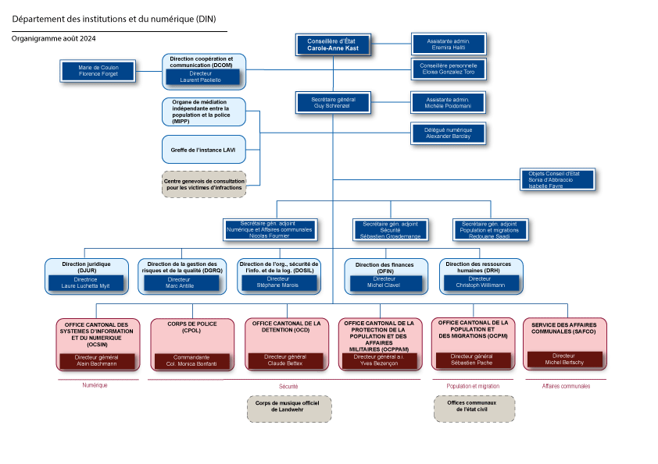
Département des institutions et du numérique (DIN)

Slide 5
L'institution communale

Slide 7
Organisation communale en Suisse (typologie)
Organisation bipartite: conseil exécutif et corps électoral: toutes les communes de UR, SZ, OW, NW, GL et AI; petites communes des autres cantons sauf GE et NE.
Organisation tripartite: conseil exécutif, parlement communal et corps électoral: toutes les communes des cantons de GE et NE, les grandes communes des autres cantons, sauf UR, SZ, OW, NW, GL et AI.
Commune gérée par le canton: Bâle
environ 500 sur 2'172 (en 2020) communes disposent d'un parlement communal, soit ¼ seulement des communes en Suisse

Slide 8
Bases constitutionnelles et légales
Le canton comprend le territoire qui lui est garanti par la Confédération. Il est constitué de communes (art. 1 et 3 Cst., art. 4 Cst-GE).
L’autonomie communale est garantie dans les limites fixées par le droit cantonal (art. 50 al. 1 Cst. et 132 al. 2 Cst-GE).
Les communes sont des collectivités publiques territoriales dotées de la personnalité juridique (art. 132 al. 1 Cst-GE).
Les communes sont des collectivités publiques, des personnes morales (art. 52 al. 2 Code civil) territoriales dotées de la personnalité juridique (art. 132 al. 1 Cst-GE), donc jouissent et exercent des droits civils (art. 53 et 54 CC).

Slide 9
Tâches communales

Slide 10
© campagne «Ma commune, mon quotidien», l’Association des communes genevoises (ACG)

Slide 11
Principes constitutionnels (art. 133 Cst-GE):
Art. 133 Tâches
La répartition des tâches est régie par les principes de proximité, de subsidiarité, de transparence et d’efficacité.
La loi fixe les tâches qui sont attribuées au canton et celles qui reviennent aux communes. Elle définit les tâches conjointes et les tâches complémentaires.
Le canton assume les tâches qui excèdent la capacité des communes.

Slide 12
Législation cantonale déterminant la répartition des tâches entre le canton et les communes:
Loi-cadre sur la répartition des tâches entre les communes et le canton (LRT; A 2 04) [Principes généraux]
Loi sur la répartition des tâches entre les communes et le canton (1er train) (LRT-1; RS-Ge A 2 05) [Formation, Action sociale, Personnes âgées, Mobilité]
Loi sur la répartition des tâches entre les communes et le canton en matière de culture (2e train) (LRT-2; RS-Ge A 2 06) [Culture]
Loi sur la répartition des tâches entre les communes et le canton en matière de sport (3e train) (LRT-3; RS-Ge A 2 07) [Sport]

Slide 13
Quelques tâches selon la LRT et la législation en vigueur
Tâches complémentaires
Prestations sociales financières, aides financières ponctuelles
Soutien aux initiatives dans le domaine de l’accueil et l’organisation de manifestations régionales, nationales et internationales Soutien aux initiatives dans le domaine des mesures en faveur de populations à besoins spécifiques
Tâches conjointes
Mise en œuvre de la politique culturelle
Mise en œuvre de la politique sportive
Planification de la réalisation des infrastructures sportives dans le canton, conformément à l’article 17 de la loi sur le sport, du 14 mars 2014
Tâches exclusives → communes
Accueil parascolaire Réglementation locale du trafic à caractère mineur et non prescriptive Soutien au sport élite collectif et aux efforts des organisations sportives en matière d’activités physiques et sportives Favoriser la participation des personnes âgées dans tous les domaines de la vie sociale
Notes:
⁵ Les tâches exclusives sont celles qui ne peuvent être exercées que, respectivement, par le canton ou les communes. Les communes peuvent collaborer entre elles pour l’exécution des tâches exclusives qui leur sont attribuées.
⁶ Les tâches conjointes sont celles qui doivent être exercées par plusieurs collectivités publiques de manière coordonnée. La loi fixe les principes de cette coordination.
⁷ Les tâches complémentaires sont celles qui peuvent faire l’objet d’actions d’une ou plusieurs collectivités publiques, sans restriction particulière.⁽¹⁾
Art. 3 Compétences exclusives du canton
¹ Le canton est exclusivement compétent pour les domaines suivants :
a) le soutien à l’élite individuelle;
b) les programmes de soutien et d’encadrement de la relève élite;
c) l’organisation des activités physiques et sportives à l’école publique;
d) l’organisation et la coordination du dispositif sport-art-études;
e) l’organisation, l’animation et le développement du programme Jeunesse et Sport;
f) concernant le football, la mise à disposition pour l’élite sportive d’une infrastructure adaptée à la compétition au niveau national et international, à savoir le Stade de Genève et le Pôle football;
g) concernant le hockey sur glace, le soutien à la réalisation pour l’élite sportive d’une infrastructure adaptée à la compétition au niveau national et international, à savoir la nouvelle patinoire du Trèfle-Blanc.
---
Chapitre III Politique publique K (Personnes âgées)⁽¹⁾
LRT 1:
Art. 4 Politique en faveur des personnes âgées
¹ La politique en faveur des personnes âgées est une tâche conjointe du canton et des communes.

Slide 14
Organisation municipale

Slide 15
Organes des communes

Slide 16
Art. 140 Cst. Conseil municipal
Le conseil municipal est l’autorité délibérative de la commune.
La loi fixe le nombre des membres du conseil municipal en fonction de la population de la commune.
Le conseil municipal est élu tous les 5 ans au système proportionnel.
Art. 141 Cst. Exécutif communal
L’exécutif communal est une autorité collégiale qui s’organise librement.
Il est composé :
d’un conseil administratif de 5 membres dans les communes de plus de 50 000 habitants;
d’un conseil administratif de 3 membres dans les communes de plus de 3 000 habitants;
d’un maire et de 2 adjoints dans les autres communes*.
Il est élu tous les 5 ans au système majoritaire. Le premier tour a lieu simultanément à l’élection du conseil municipal.
*A compter du 1er juin 2025, régime du conseil administratif étendu à toutes les communes, donc Céligny va changer de régime et compter 3 conseillers.ères administratifs.ives
PLUS
Corps électoral communal: droit de pétition, de référendum et d'initiative municipale.

Slide 17
Conseil municipal

Slide 18
© Aubert Pierre-Alain / Céligny

Slide 19
Le conseil municipal est l'autorité délibérative de la commune (Art. 140 al. 1 Cst-GE).
Il adopte des délibérations relevant de la compétence des communes, statue et se prononce sur divers objets, en préavise d'autres, et formule des déclarations.
Il ne contrôle pas l'activité du conseil administratif.
En effet, les communes sont soumises à la surveillance du Conseil d’Etat, […] (art. 137 Cst-GE).

Slide 20
Répartition des attributions entre conseil municipal et exécutif communal
Principe
Conseil municipal: art. 30 LAC (Liste exhaustive)
Exécutif communal: art. 48 LAC: (Liste exemplative)
Pouvoir réglementaire
"Le conseil municipal peut adopter, sous forme de délibération, des règlements ou des arrêtés de portée générale régissant les domaines relevant de la compétence des communes" (Art. 30 al. 2 LAC).
"L'exécutif est chargé, dans les limites de la constitution et des lois d’édicter les règlements municipaux dans les domaines où le conseil municipal n’a pas fait usage de la prérogative que lui accorde l’article 30, alinéa 2, à l’exclusion des domaines où les lois donnent cette compétence au conseil municipal" (art. 48 let. v LAC).

Slide 21
Fonctions (art. 29 à 31 LAC) :
Le conseil municipal exerce des fonctions délibératives et consultatives (art. 29 al. 1 LAC).
Le conseil municipal se prononce par le vote de :
Délibérations sur les objets de l'art. 30, al. 1 LAC, soumises au référendum facultatif et contraignantes pour l'exécutif ;
Résolutions pour toutes les fonctions consultatives prévues à l'article 30A LAC, sous la forme de résolutions, d'avis ou de propositions non soumises référendum et non contraignantes pour l'exécutif.

Slide 22
Fonction délibérative
Le conseil municipal vote des délibérations sur les objets se trouvant à l'art. 17 LAC et dans la liste de l'art. 30 LAC, qui est exhaustive.
Il s'agit :
de l’adoption du règlement du conseil municipal (art. 17 LAC).
du budget, de la fiscalité communale et des comptes annuels (art. 30 al. 1 let. a, b, c et f LAC);
de l’aménagement du territoire (art. 30 al. 1 let. m, n, o, p, q, r, s et y LAC);
de la gestion des biens communaux (art. 30 al. 1 let. d, e, g, h, i, j, k, l et t LAC);
des groupements intercommunaux (art. 30 al. 1 let. u et z LAC);
du statut de la fonction publique communale, l’échelle des traitements, indemnités alloués aux conseillers administratifs, maires et adjoints et jetons de présence et indemnités alloués aux conseillers municipaux (art. 30 al. 1 let. v et w LAC);
de l’adoption de règlements de portée générale sur tous les sujets relevant de la compétence des communes (art. 30, al. 2 LAC).
de demandes de naturalisation (art. 30 al. 1 let. x LAC);
de l’approbation du principe de fusion et de la convention de fusion (art. 30 al. 1 let. aa LAC);

Slide 23
Fonction consultative
Le conseil municipal préavise (art. 30 A al. 1 LAC) et fait des déclarations de politique générale sous forme de résolution
Il existe donc deux sortes de résolutions:
les résolutions prévues par l'art. 30A LAC; et
les résolutions prévues par les règlements des conseils municipaux qui sont des déclarations de politique générale.

Slide 24
Résolutions (art. 30 A al. 1 LAC)
Le conseil municipal préavise (art. 30 A al. 1 LAC) en matière d'aménagement du territoire:
l’avant-projet de loi sollicitant la modification des limites de zones élaboré par la commune (art. 15A, a. 3 et 4 LaLAT; RS-Ge L 1 30);
le projet de PLQ élaboré par la commune (art. 1, al. 2 et 3 LExt; RS-Ge L 1 40);
le projet de PLQ élaboré par la commune (art. 5A, al. 1 et 2 LGZD; RS-Ge L 1 35);
le projet de règlement spécial élaboré par la commune (art. 10, al. 4 LCI; RS-Ge L 5 05);
le projet de plan de site élaboré par la commune (art. 39A, alinéas 2 et 3 LPMNS; RS-Ge L 4 05);
les projets de plans directeurs des chemins pour piétons et de randonnée pédestre (art. 8, alinéa 2, et 9, alinéa 1, LaLCPR); RS-Ge L 1 60);

Slide 25
Résolutions (art. 30 A al. 2 et 3 LAC)
Le conseil municipal statue sur le projet de concept de l’aménagement cantonal, le projet de schéma directeur cantonal ainsi que sur les plans directeurs localisés (art. 30 A al. 2 LAC).
Le conseil municipal se prononce, sauf en Ville de Genève, en vote consultatif, notamment (art. 30 A al. 3 LAC):
sur les nominations des chefs de corps de sapeurs-pompiers volontaires (voir toutefois art. 5 let d. de la loi sur la prévention des sinistres, l’organisation et l’intervention des sapeurs-pompiers, LPSSP, F 4 05), (Céligny en raison de sa géographie n'est pas membre du groupement du SIS, mais dispose d'un accord avec le canton de Vaud)
sur la nomination des inspecteurs de bétail.

Slide 26
Droit d'initiative des conseillers municipaux
Les formes d'initiative sont décrites dans article 28 du règlement du conseil municipal (RCM) de Céligny
Projet de Délibération (art. 29 RCM Céligny):
Proposition écrite faite au conseil municipal, d'adopter une délibération sur un objet prévu aux articles 30 al. 1 et 30 al. 2 LAC.
Motion (art. 30 RCM Céligny)
Proposition écrite faite au Conseil municipal d'inviter l'exécutif à étudier une question déterminée et à présenter un rapport ou une délibération à ce sujet
Résolution (art. 31 RCM Céligny):
Proposition écrite faite au Conseil municipal de prendre position sur un objet.

Slide 27
Droit d'initiative des conseillers municipaux
Question (art. 33 RCM Céligny)
Demande d'explication adressée à l'exécutif sur n'importe quel objet ressortissant à l'administration municipale. Elle peut être écrite ou orale
Proposition (art. 32 RCM Céligny)
Proposition individuelle faite d'inviter l'exécutif à étudier un sujet déterminé et à présenter un rapport.

Slide 28
Organisation du travail et types de séances
Le Conseil municipal se réunit de manière régulière en séances plénières (art. 19 RCM Céligny).
Chaque membre du Conseil municipal siège dans une ou plusieurs commissions sur délégation du délibératif (Administrative, Bâtiments, Culture et Loisirs, Environnement, Finances, Routes et parkings, Aide à l'étranger).
Les membres du Conseil municipal peuvent aussi être amenés à représenter le délibératif dans des fondations communales ou intercommunales.
Les membres du Conseil municipal siègent également dans le séances inhérentes à la vie des partis ou groupes qu'ils représentent.

Slide 29
Exécutif communal

Slide 30
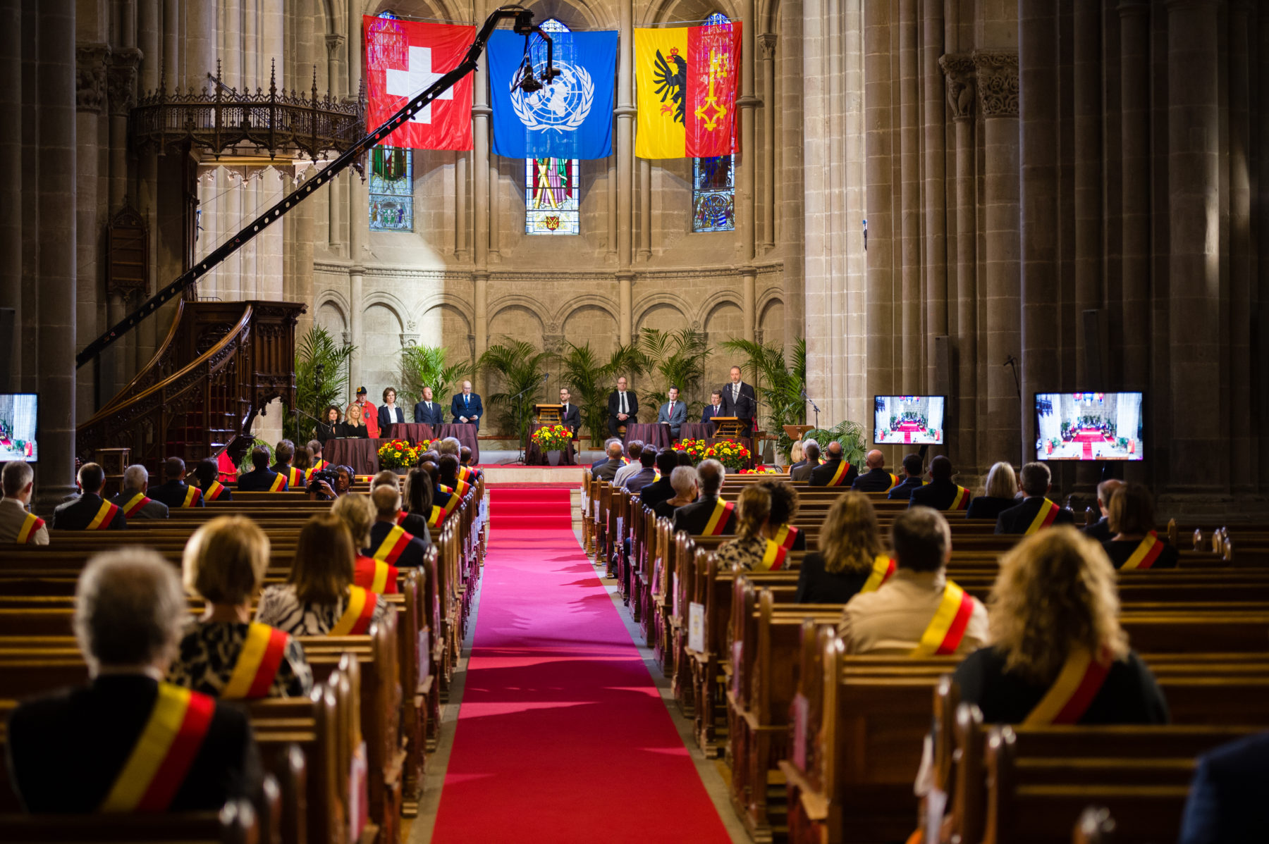
© DR

Slide 31
Attributions (art. 48 à 50 LAC)
administration de la commune, représentation de la commune, gestion des fonds spéciaux, conservation des biens communaux;
exécution des lois, règlements et arrêtés si cette compétence est conférée à la commune;
accomplissement de toutes les autres fonctions qui lui sont attribuées par la législation;
préavis de tous les objets qui ne sont pas de la compétence du conseil municipal;
édicter les règlements municipaux dans les domaines où le conseil municipal n’a pas fait usage de cette prérogative.
soumission au CM des projets de délibération, puis exécution; présentation au CM du budget, des comptes et du rapport administratif annuels;
défense des intérêts de la commune dans les procès qu'elle a ou qui lui sont intentés;
transmission de renseignements au Conseil d'Etat ou à ses départements;
affichage dans la commune des lois adoptées par le Grand Conseil;

Slide 32
Attributions suite (art. 48 à 50 LAC)
mesures provisionnelles dont l'urgence est commandée par les intérêts communaux;
notification du non-exercice du droit de préemption;
conclusion de baux dont la durée n'excède pas 12 ans;
acceptation de donations ou legs;
placements financiers;
engagement et nomination du personnel communal, fixation des salaires, contrôle et révocation conformément au statut du personnel;
assermentation des agents municipaux et des autres personnes tenues au secret par une disposition légale expresse;
demandes de levée du secret de fonction de l’exécutif et du personnel communal;
opposition dans le cadre des procédures d'adoption de plans de zones, PLQ, plans de sites, etc., en particulier lorsque le conseil municipal a formulé un préavis négatif;

Slide 33
Droit d'initiative de l'exécutif communal
Art. 22 LAC Droit d’assister aux séances
¹ Les conseillers administratifs, les maires et les adjoints qui ne font pas partie du conseil municipal assistent à ses séances.
² Ils peuvent assister aux séances des commissions.
Voix consultative
³ Ils possèdent le droit d’initiative et ont voix consultative.
Formes d'initiative de l'exécutif (art. 34 à 38 RCM Céligny)
L'exécutif exerce son droit d'initiative sous les formes de :
a) Projet de délibération ou résolution (Cf. Conseil municipal);
b) Proposition qui invite le conseil municipal à se prononcer sur un objet déterminé, ne faisant pas l'objet d'un projet de délibération.

Slide 34
Service des affaires communales

Slide 36
Composition du SAFCO
Un Directeur
Deux juristes
Deux expertes en finances communales
Deux assistantes administratives
Le service des affaires communales est chargé notamment du contrôle général de la légalité des décisions prises par les conseils municipaux ainsi que de la surveillance des finances communales, soit prêt de 1200 délibérations par an, pour les 45 communes genevoises
Nous sommes également à la disposition des communes pour répondre à vos question financières ou sur vos délibérations.

Slide 37
Notamment pour Céligny,
RCM, budget, comtes et autres exemples
14/06/2022 l'approbation du nouveau règlement du Conseil municipal de la commune de Céligny
12/12/2023 un crédit de 40 600 francs destiné au versement 2024 d'une contribution au Fonds intercommunal pour le développement urbain (FIDU)
12/12/2023 l'approbation du budget de fonctionnement 2024, le taux des centimes additionnels pour l'année 2024, fixé à 33 centimes, l'autorisation accordée au Maire d'emprunter jusqu'à concurrence de 1 270 960 francs et de renouveler les emprunts en 2024
14/05/2024 l'approbation des comptes et des crédits budgétaires supplémentaires 2023
14/05/2024 l'approbation des comptes 2023 de la Fondation intercommunale de Pré-Bois
11/06/2024 un crédit de 265 000 francs destiné aux travaux d'aménagement du préau de l'école
11/06/2024 un crédit d'étude de 185 000 francs destiné à la rénovation de la mairie
11/06/2024 un crédit de 50 000 francs destiné aux travaux de génie civil et de marquage pour l'installation de recharge pour véhicules électriques

Slide 38
Bases constitutionnelles
Art. 137 Surveillance
Les communes sont soumises à la surveillance du Conseil d’Etat, qui veille à ce qu’elles exercent leurs compétences conformément à la loi.
Art. 9 al. 2 Principes de l’activité publique
L’activité publique se fonde sur le droit et répond à un intérêt public. Elle est proportionnée au but visé.

Slide 39
Attributions (art. 82 à 96 LAC)
Recueillir toutes les délibérations des conseils municipaux et les traiter, en examinant en particulier leur validité et leurs incidences financières sous l'angle de la légalité et non de l'opportunité.
Contrôler la légalité des budgets et des comptes communaux avant approbation par le département.
Préparer les arrêtés du Conseil d'Etat et les décisions du département des institutions et du numérique (DIN) approuvant ces délibérations et les projets de lois à soumettre au Grand conseil.
Instruire les plaintes et les éventuelles procédures disciplinaires contre les exécutifs communaux.
Représenter le département dans les commissions du Grand Conseil et dans divers groupes de travail.
Assurer les relations entre le Conseil d'Etat et les autorités municipales par l'intermédiaire de l’exécutif communal.
Conseiller et renseigner les communes dans le cadre de leur gestion, du point de vue juridique et comptable (non prévu dans la loi).

Slide 40
Droit applicable
Législation fédérale
Constitution fédérale (Cst. – RS 101)
Autres lois fédérales (aménagement du territoire notamment)
Législation cantonale
Constitution genevoise (Cst-GE - A 2 00)
Loi sur l’administration des communes (LAC - B 6 05) et son règlement (RAC - B 6 05.01)
Loi sur l’exercice des droits politiques (LEDP - A 5 05) et son règlement (REDP - A 5 05.01)
Loi sur l’exercice du droit de pétition (LPétition - A 5 10)
Loi sur l'information du public, l'accès aux documents et la protection des données personnelles (LIPAD - A 2 08)
Autres lois cantonales
Législation communale
Règlements des conseils municipaux
Autres règlements municipaux

Slide 41
Calendrier des élections en 2024-2025

Slide 42
Elections des exécutifs communaux (CA) et des conseils municipaux (CM) pour 2025-2030
7 octobre 2024: disponibilité des dossiers de candidature au guichet du SVE et en ligne
2 décembre 12h 2024: délai de dépôt des dossiers de candidature pour les CA et CM au SVE
23 mars 2025: 1T des élections des CA et élection des CM
25 mars 2025: délai de dépôt des candidatures 2T CA
13 avril 2025: élection du 2T CA
27 mai 17h 2025: prestation de serment de tous les CA à la Cathédrale Saint-Pierre
2 juin 2025: séance d'installation des CM dans toutes les communes

